Slide 1
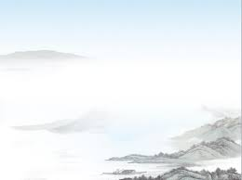
第28章
烯烃

Slide 2
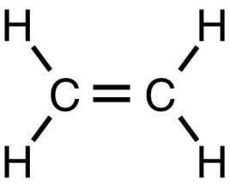
28.1 烯烃的通式和结构
最简单的烯烃：乙烯 C₂H₄
  乙烯是石油化学工业中的基础原料
  乙烯还能作为植物生长剂和果实催熟剂
烯烃：链烃分子中含有C=C双键的不饱和烃
通式：C_{n} H_{2n} ，n≥2
结构简式：
CH₂ = CH₂
X
CH₂ CH₂

Slide 3
28.1 烯烃的通式和结构
开链单烯烃、环烷烃具有相同的通式
单烯烃通式：C_{n} H_{2n} ，n ≥ 2
环烷烃通式：C_{n} H_{2n} ，n ≥ 3
具有相同碳原子数的开链单烯烃、环烷烃互为同分异构体。

Slide 4
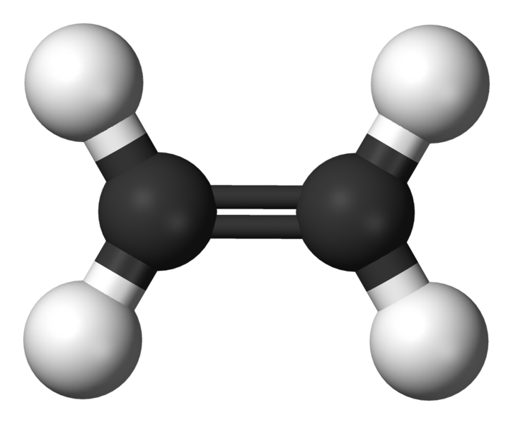
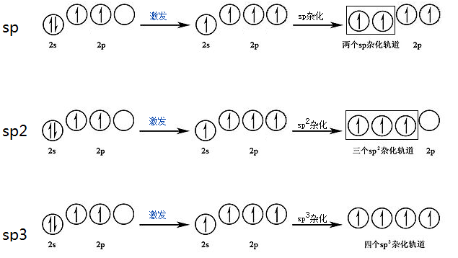
28.1 烯烃的通式和结构
乙烯的结构
乙烯分子是平面的
键能：C=C > C—C ，但不是两倍
sp² 杂化轨域: 同一原子内由一个ns轨道和两个np轨道发生的杂化，称为sp²杂化
还有一个未参与
杂化的2p轨域
激发
3个轨域能量相同
的sp² 杂化轨域

Slide 5
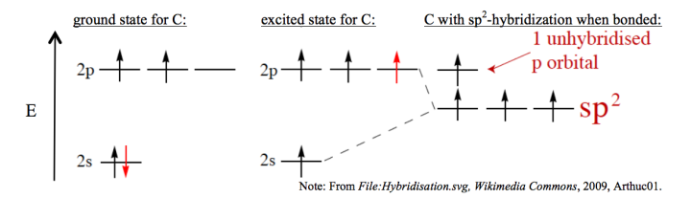
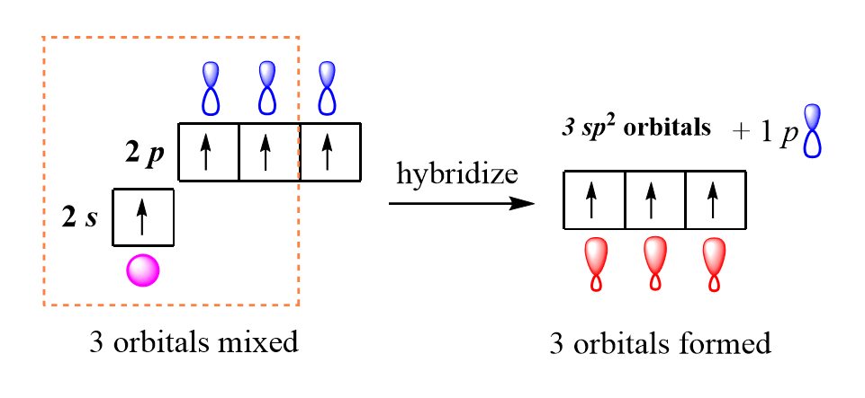
28.1 烯烃的通式和结构
sp² 杂化轨域

Slide 6
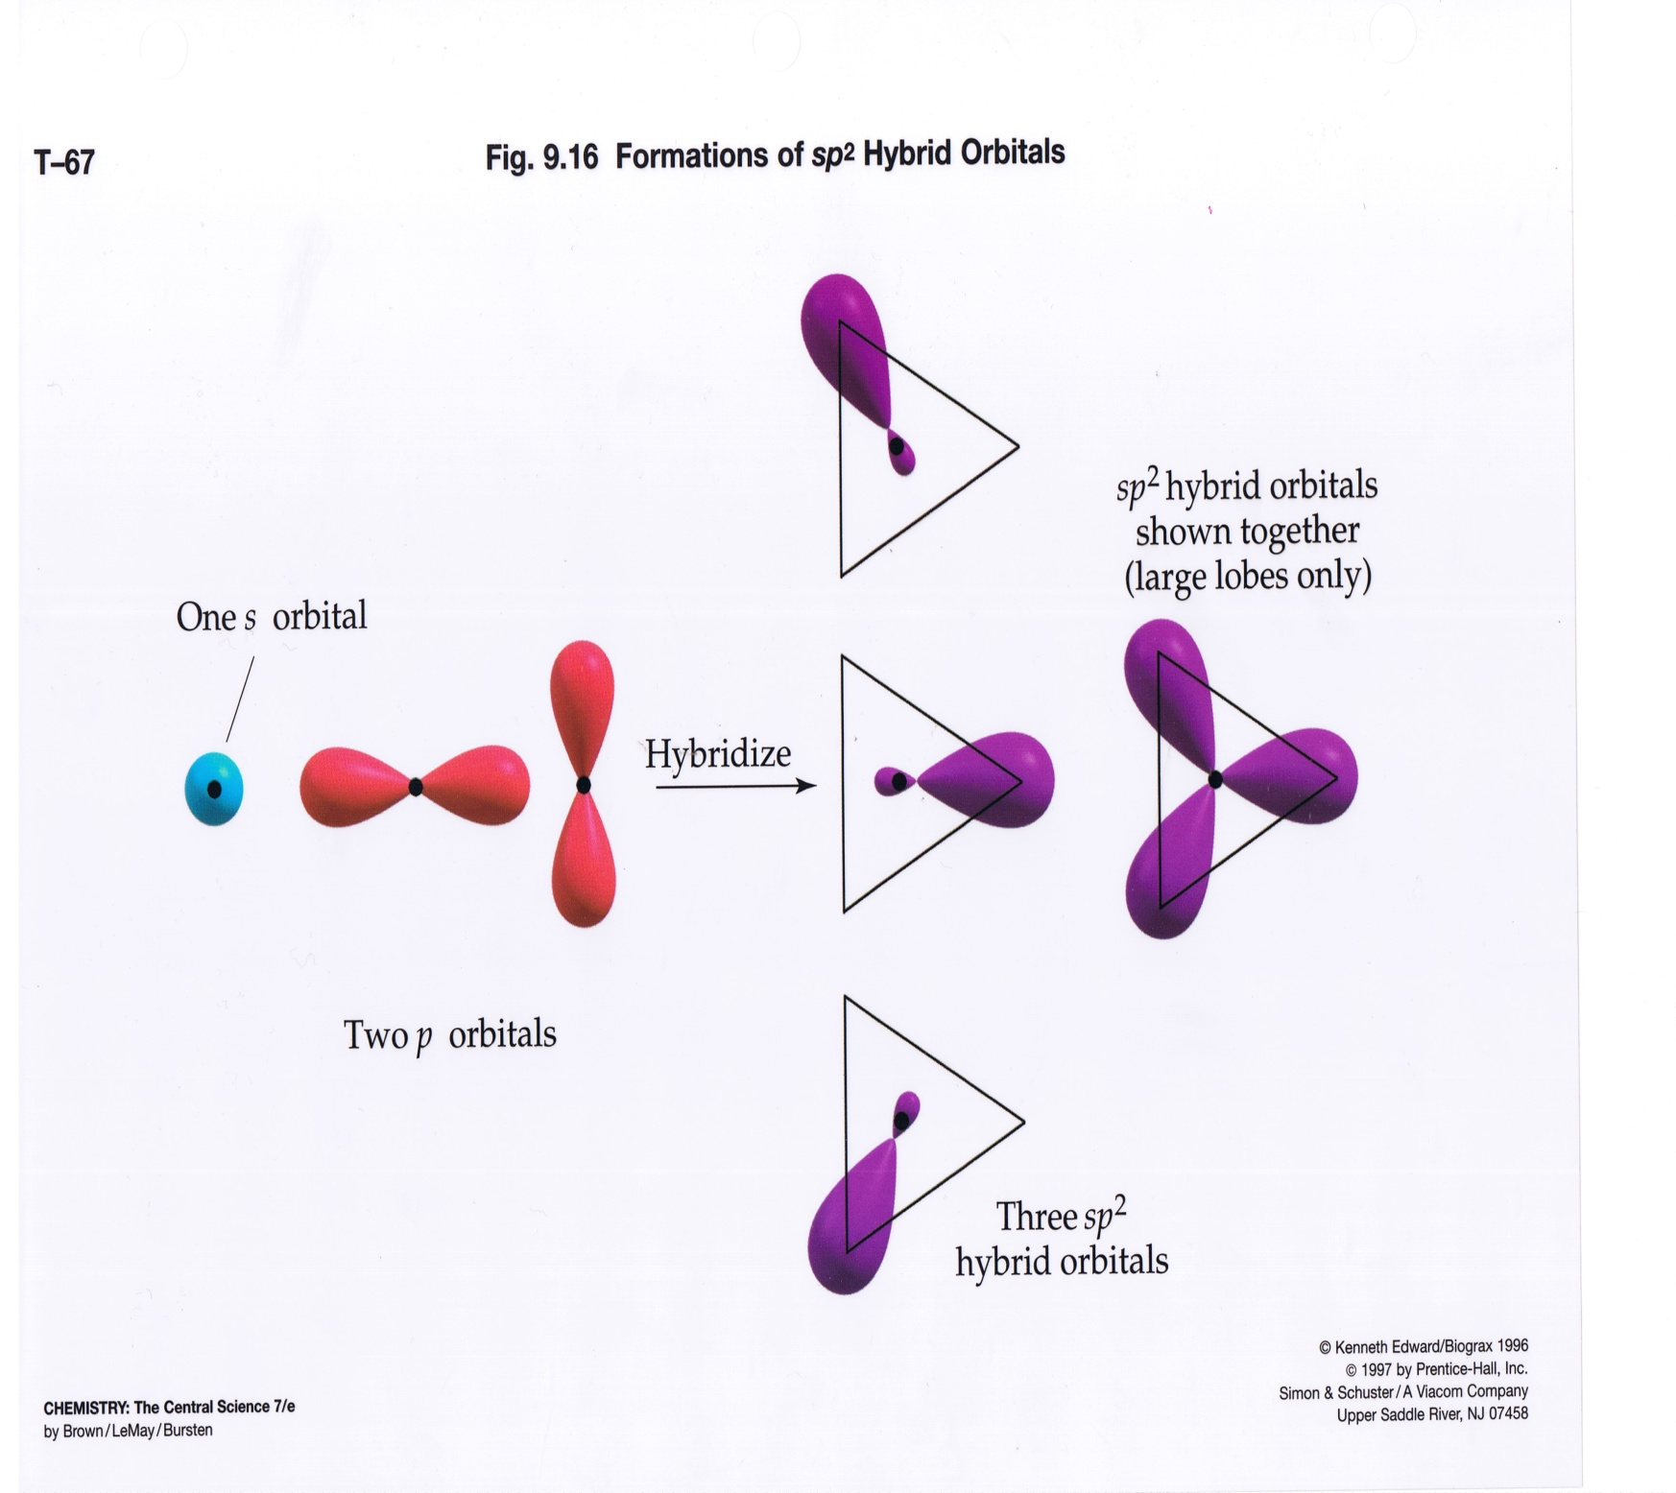
28.1 烯烃的通式和结构
sp² 杂化轨域

Slide 7
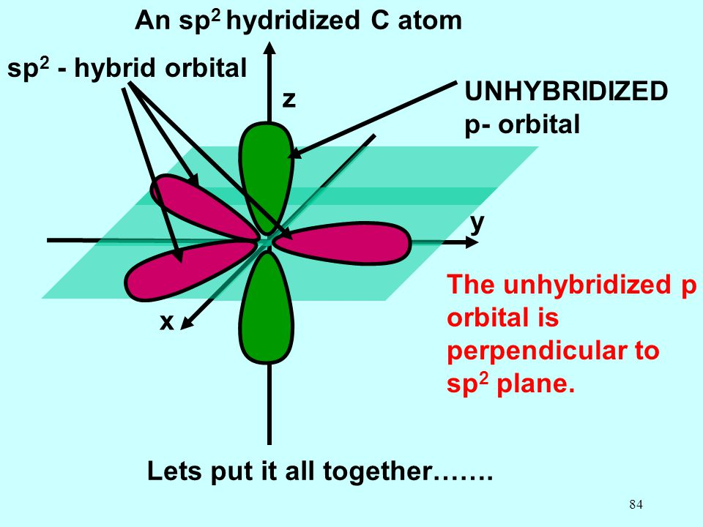
28.1 烯烃的通式和结构
sp² 杂化轨域

Slide 8
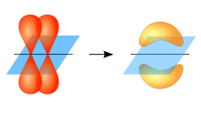
28.1 烯烃的通式和结构
π 键： 原子轨道垂直于键轴以“肩并肩”方式重叠所形成的共建键称为π 键

Slide 9
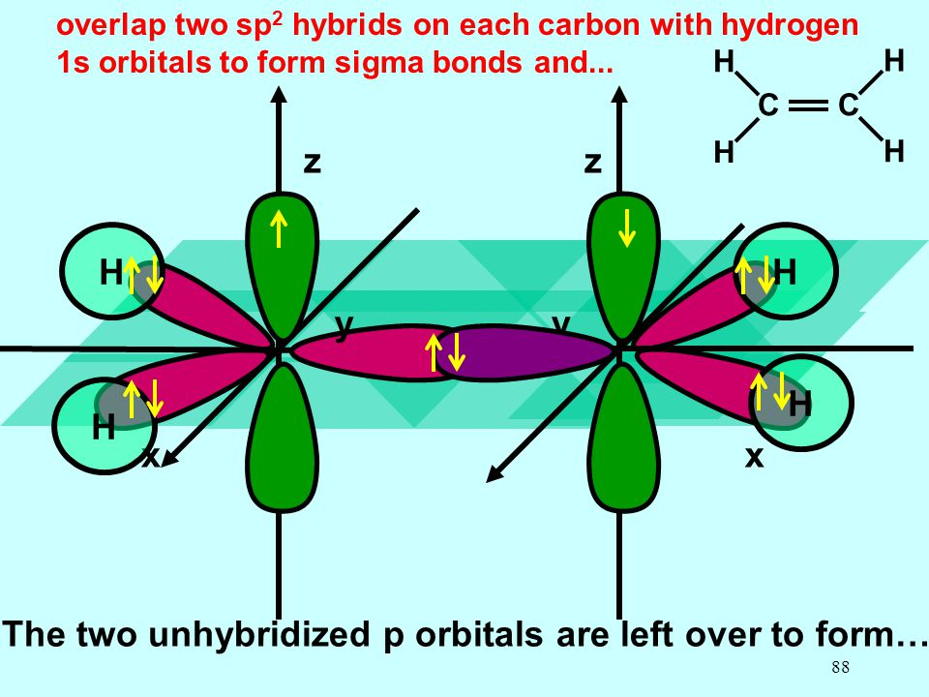
28.1 烯烃的通式和结构
σ键和π 键

Slide 10
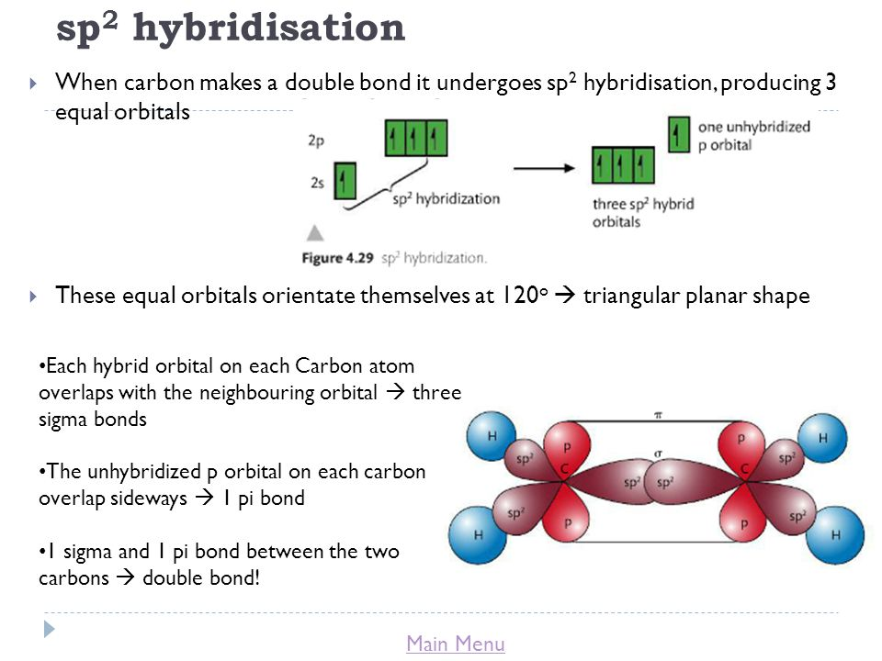
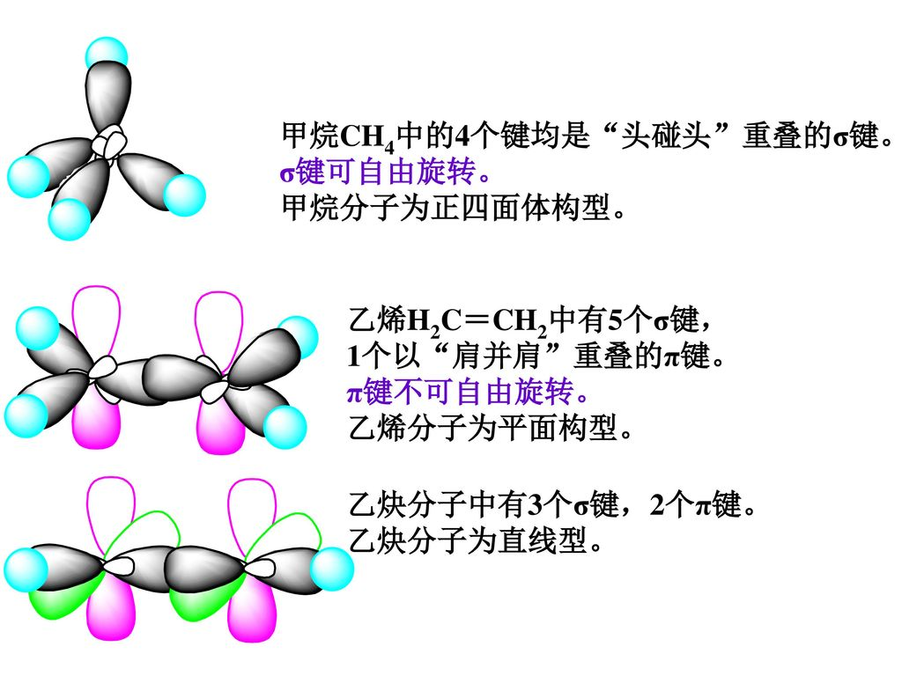
28.1 烯烃的通式和结构
σ键和π 键

Slide 11
28.1 烯烃的通式和结构
σ键和π 键
π 键重叠程度较σ键小，因此键能：π 键 < σ键
π 键电子云分散在两核上下，离核远，原子核对π 电子的束缚力小，所以π 电子云流动性大，易受外界影响，易断裂，C=C双键很活泼。
π 键不能绕轴旋转，C=C双键的碳原子不能像C—C 单键那样自由旋转。

Slide 12
思考题 28a
B
A
C

Slide 13
28.3 烯烃的系统命名法
系统命名法
与烷烃命名法相似
选最长且含C=C双键的碳链为主链
给碳原子编号必须从靠近C=C双键一端编起
用阿拉伯数字标明C=C双键的位置
取代基的命名

Slide 14
28.2 烯烃的同分异构体
烯烃C_{n}H_{2n} n≥2
烯烃的同分异构现象 n≥4（同系物）
碳链异构
位置异构
立体异构 -- 顺反异构
官能团异构：环烷烃与烯烃（n≥3）
例：环丙烷、丙烯

Slide 15
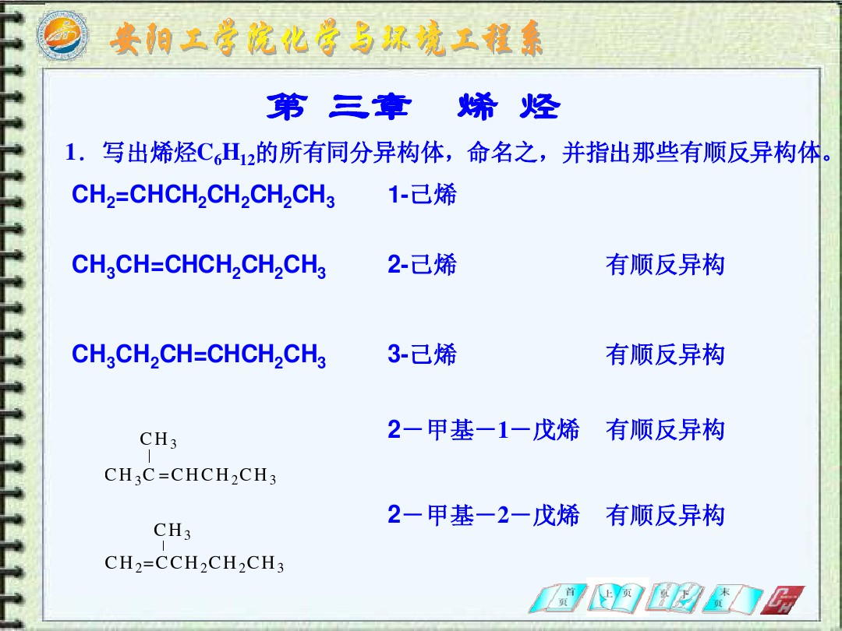
28.2 烯烃的同分异构体
1. 碳链异构：碳链结构不同而引起的。
CH₂ = CH CH₂ CH₂ CH₂ CH₃
1– 己烯
2–甲基–2 –戊烯
2–甲基–1 –戊烯

Slide 16
28.2 烯烃的同分异构体
2. 位置异构：C=C双键的位置不同而引起的。
1– 己烯
2– 己烯
3– 己烯

Slide 17
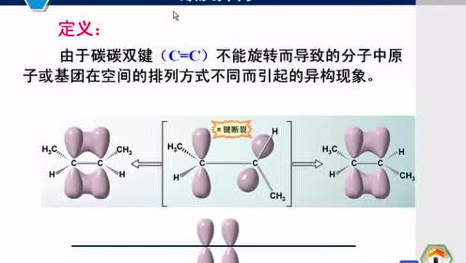
28.2 烯烃的同分异构体
3. 顺反异构：由于C=C双键（其中的 π键）不能相对旋转，而双键的两端又分别连接着两个不同的原子或原子团时，便出现了顺反异构体。
若C=C双键的其中一端连接着两个相同的原子或原子团则此烯烃不含顺反异构。

Slide 18
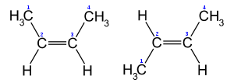
28.2 烯烃的同分异构体
顺反异构
相同，顺
不同，反
顺–2– 丁烯
反–2– 丁烯

Slide 19
28.2 烯烃的同分异构体
交流分享
产生同分异构现象的本质是：原子的排列顺序不同、碳原子的连接方式不同、成键类型不同。
2. 10种。
1-戊烯、顺-2-戊烯、反-2-戊烯
2-甲基-1-丁烯、 3-甲基-1-丁烯、 2-甲基-2-丁烯
环戊烷、甲基环丁烷、二甲基环丙烷、乙基环丙烷

Slide 20
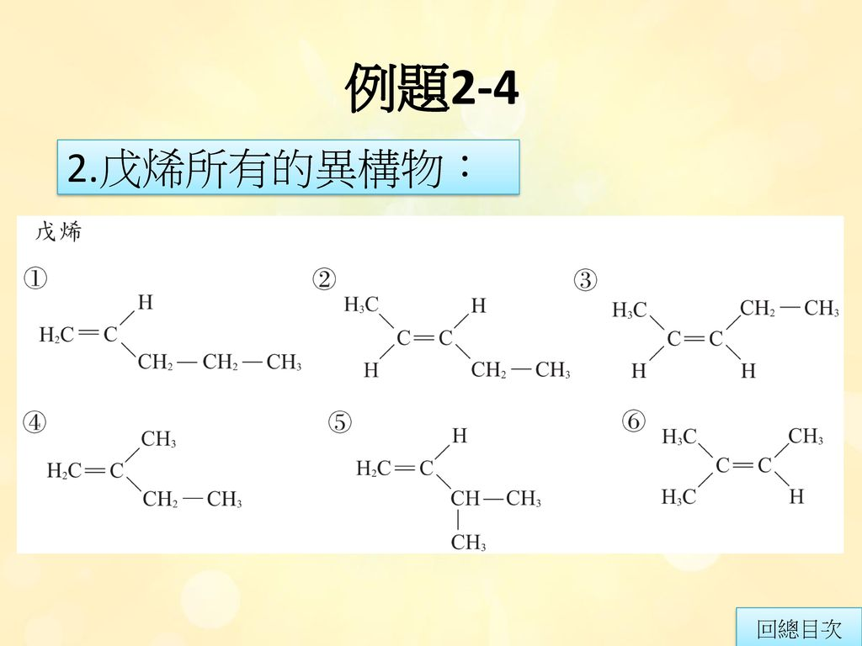
28.2 烯烃的同分异构体
C₅H₁₀ 的烯烃同分异构体
1– 戊烯
反– 2– 戊烯
顺– 2– 戊烯
2–甲基–1–丁烯
2–甲基–2–丁烯
3–甲基–1–丁烯

Slide 21
思考题 28b
B
B 4种
顺-1-氯丙烯、反-1-氯丙烯、2-氯丙烯、3-氯丙烯
C
(1) 同系物：碳数不同，都是烷烃
(2) 同一物质：分子式和结构式都相同
(3) 同分异构体：碳数相同，都是烯烃
(4) 同分异构体：碳数相同的烯烃和环烷烃

Slide 22
28.3 烯烃的系统命名法
系统命名法
与烷烃命名法相似
选最长且含C=C双键的碳链为主链
给碳原子编号必须从靠近C=C双键一端编起
用阿拉伯数字标明C=C双键的位置
取代基的命名

Slide 23
28.3 烯烃的系统命名法
系统命名法
Pg69
问这四种烯烃哪些(个)含顺反异构体？
5-甲基-2-己烯

Slide 24
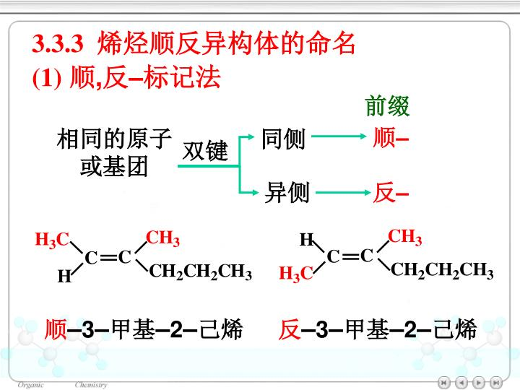
28.3 烯烃的系统命名法
补充练习

Slide 25
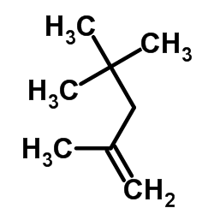
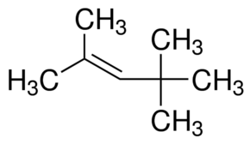
28.3 烯烃的系统命名法
补充练习
2，4，4–三甲基–2–戊烯
2，4，4 –三甲基–1–戊烯

Slide 26
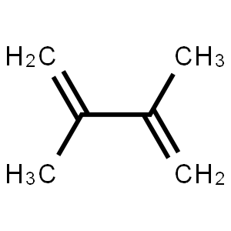
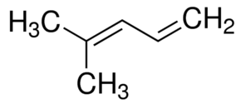
28.3 烯烃的系统命名法
补充练习
4 –甲基–1，3–戊二烯
2，3–二甲基–1，3–丁二烯

Slide 27
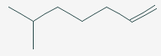
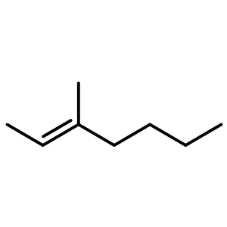
28.3 烯烃的系统命名法
补充练习
6–甲基–1–庚烯
顺-3–甲基–2–庚烯

Slide 28
28.3 烯烃的系统命名法
交流分享
1. 写2-氯-1,4-戊二烯结构简式
CH₂=CClCH₂CH=CH₂

Slide 29
思考题 28c
A
B 3,3-二甲基-1-丁烯
CD 不存在
2. (1) 1-丁烯
(2) 2,3,3-三甲基-1-戊烯
(3) 1,3-戊二烯
(4) 2-甲基-2,4-己二烯
(5) 4-甲基-3-乙基-2-戊烯
(6) 2,4-二甲基-1,3-戊二烯

Slide 30
28.4 烯烃的物理性质
物理性质
无色、不溶于水、易溶于某些有机溶剂
沸点随碳数增加而上升，比相应的烷烃稍低
对称性越高、晶体中分子排列越紧密熔点越高

Slide 31
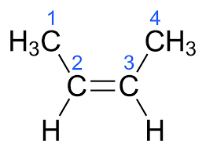
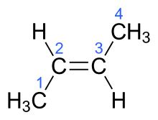
28.4 烯烃的物理性质
顺-2-丁烯 反-2-丁烯
极性分子 分子形状较对称？？
沸点：顺-2-丁烯 > 反-2-丁烯
熔点：反-2-丁烯 > 顺-2-丁烯

Slide 32
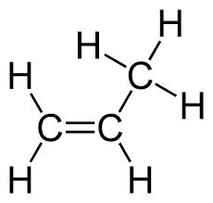
28.4 烯烃的物理性质
乙烯 丙烯
沸点：丙烯 > 乙烯
熔点：乙烯 > 丙烯
乙烯分子形状较丙烯对称
单位体积内可堆积的
乙烯分子较多
丙烯式量较大

Slide 33

思考题 28d
D
CH₄ C₃H₈ C₂H₄
2H₂O 4 H₂O 2H₂O
1: ½ :1
= 2:1:2
Ans: D
若求消耗的氧气的体积比，需写出完整的反应式
答：消耗氧气的体积比=2:2.5:3=4:5:6
½
2
CH₄ + 2 O₂ → CO₂ + 2H₂O
½ C₃H₈ + $\frac{5}{2}$ O₂ → $\frac{3}{2}$ CO₂ + 2H₂O
C₂H₄ + 3 O₂ → 2 CO₂ + 2H₂O

Slide 34
28.5 烯烃的化学性质
化学性质
不饱和烃，非常活泼
燃烧：在空气中燃烧生成CO₂ + H₂O
加成反应
  加氢
  加卤素
  加卤化氢
  加水
氧化反应
聚合反应

Slide 35
28.5 烯烃的化学性质
2. 加成反应：有机化合物中，双键（或三键）两端的碳原子与其他原子或原子团直接结合生成新的化合物的反应。
烯烃经加成反应后生成较稳定的饱和分子。
C=C双键的π键易断裂。

Slide 36
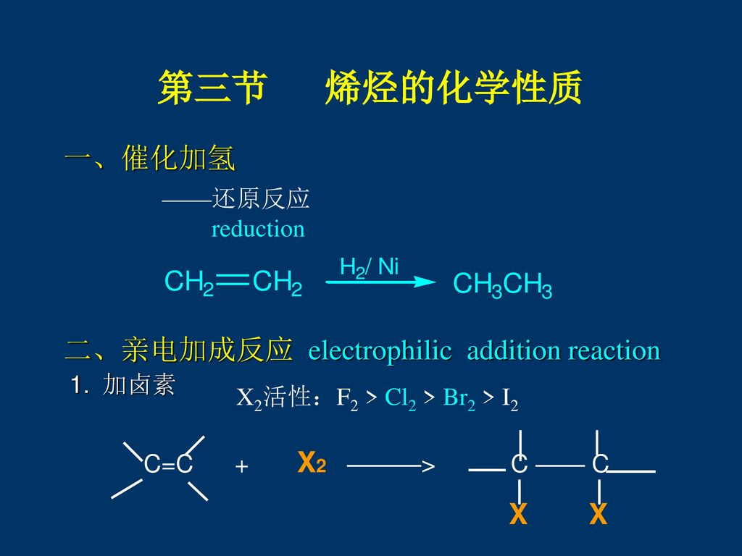
28.5 烯烃的化学性质
2. 加成反应
催化加氢
通式：烯 + H₂ 烷
例：CH₂ = CH₂ + H₂
Pt/Ni/Pd
Pt/Ni/Pd
H₂
H
H
Ni
CH₃CH₃

Slide 37
28.5 烯烃的化学性质
2. 加成反应
(II) 加卤素：Cl₂ 、Br₂ 易与烯烃起加成反应，I₂ 较难。
通式： 烯 + X₂ 卤代烷
例: CH₂ = CH₂ + Br₂ CH₂BrCH₂Br
Br₂ 溶于CCl₄ 呈暗红色溶液，乙烯通入溴溶液反应后暗红色将消褪。
这是用来检验烯烃上的不饱和C=C双键。
CCl₄
CCl₄
CCl₄
1,2–二溴乙烷
CCl₄ 作为溶剂，使Br₂不容易汽化。

Slide 38
28.5 烯烃的化学性质
2. 加成反应
(II) 加卤素的水溶液
通式： 烯 + X₂ + 水 → 卤代醇 + HX
例: CH₂ = CH₂ + Br₂ + H₂O → CH₂BrCH₂OH + HBr
练习
CH₃CH₂CH=CHCH₃ + Br₂ + H₂O →
CH₃CH₂CHBrCHOHCH₃ + HBr

Slide 39
28.5 烯烃的化学性质
2. 加成反应
(III) 加卤化氢：HCl, HBr, HI都可与烯烃起加成反应。
通式： 烯C_{n}H_{2n} + HX → 一卤代烷C_{n}H_{2n+1}X
马尔可夫尼可夫规则：
当烯烃与卤化氢加成时，卤化氢分子中的H原子加在烯烃分子中双键含H较多的那个C原子上；
卤原子加在含H较少的那个C原子上。
HX
H
X
H找朋友规则

Slide 40
28.5 烯烃的化学性质
2. 加成反应
(III) 加卤化氢
例题
(CH₃ )₂C=CHCH₃ + HBr →
(CH₃ )₃CCH=CH₂ + HCl →
(CH₃ )₂CBrCH₂CH₃
(CH₃)₃CCHClCH₃

Slide 41
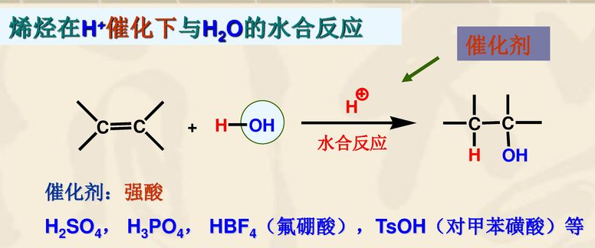
28.5 烯烃的化学性质
2. 加成反应
(IV) 加水：
通式：烯 + 水 醇
H⁺
加热

Slide 42
28.5 烯烃的化学性质
2. 加成反应
(IV) 加水：烯+ 水 醇
CH₂=CH₂ + H₂O CH₃ CH₂OH
CH₃CH=CH₂ + H₂O CH₃CH(OH)CH₃
加水的反应也符合马尔可夫尼可夫规则
H⁺
H⁺
H⁺

Slide 43
28.5 烯烃的化学性质
3. 氧化反应：烯烃易被氧化。
烯烃与稀KMnO₄碱性冷溶液在常温下反应生成
二元醇，溶液紫色消失，生成褐色MnO₂ 沉淀
3CH₂ = CH₂ + 2KMnO₄ + 4 H₂ O
3CH₂OHCH₂OH + 2 KOH + 2 MnO₂
可简化为：CH₂ = CH₂ CH₂OHCH₂OH
用途：鉴别烯烃
OH⁻
KMnO₄ (aq)
OH⁻

Slide 44
28.5 烯烃的化学性质
3. 氧化反应：烯烃易被氧化。
烯烃与稀KMnO₄酸性冷溶液在常温下反应生成
二元醇，溶液紫色消失，无沉淀（Mn²⁺）。
5CH₂ = CH₂ + MnO₄⁻ + 2H₂O + 6H⁺
5CH₂OHCH₂OH + 2 Mn²⁺
OH⁻

Slide 45
28.5 烯烃的化学性质
3. 氧化反应：烯烃易被氧化。
烯烃与浓KMnO₄酸性热溶液在高温下反应C=C键断裂：
产物决定于：
  双键在末端的碳（=CH₂），氧化成CO₂ 和 H₂O
  只有一个烷基的双键碳（=CHR），氧化成RCOOH 羧酸
  带有两个烷基的双键碳（=CR₂），氧化成 R₂C=O 酮

Slide 46
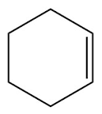
28.5 烯烃的化学性质
例1. (CH₃)₂ C =CHCH₃ (CH₃)₂ C=O + CH₃COOH
例2. CH₂ =CH₂ 2CO₂ + 2 H₂O
问题解决
CH₂=CHCH₃ CO₂ + H₂O+CH₃COOH
CH₃CH=CHCH₃ 2 CH₃COOH
(CH₃)₂C=CHC₆H₁₁ (CH₃)₂C=O + C₆H₁₁COOH
HOOCCH₂CH₂CH₂CH₂COOH
KMnO₄ ,H⁺
∆
KMnO₄ ,H⁺
∆
KMnO₄ ,H⁺
∆
KMnO₄ ,H⁺
∆
KMnO₄ ,H⁺
∆
KMnO₄ ,H⁺
∆

Slide 47
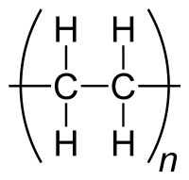
28.5 烯烃的化学性质
4. 聚合反应：许多简单的小分子化合物互相结合生成大分子化合物的反应。
乙烯分子的加成聚合反应
n CH₂ = CH₂
n: 聚合度，值很大
1. 聚乙烯分子中的C=C双键还在吗？
2. 请写出丙烯在一定条件下发生聚合反应的化学方程式。
高温、高压
催化剂
单体
聚合物

Slide 48
28.5 烯烃的化学性质
问题解决
分别将这两种气体通入溴的CCl₄溶液，能使溴的CCl₄溶液褪色的是乙烯，不能的是乙烷。
将混有乙烯的气态烷烃通入溴的CCl₄溶液就能去除乙烯。
交流分享
烷烃不与溴的CCl₄溶液反应也不与KMnO₄反应
烷烃主要反应：取代反应
烯烃主要反应：加成反应

Slide 49
思考题 28e
B
不选D因为KMnO₄会把乙烯氧化成CO₂,成为新的杂质
2. CO₂ + Ca(OH)₂ → CaCO₃ + H₂O
4.4g 7.4g 10g 1.8g
此烃燃烧后生成4.4gCO₂ ,
滤液质量变化 = -7.4g+1.8g+燃烧后生成的水
-3.8g = -7.4g+1.8g+燃烧后生成的水
燃烧后生成的水 = 1.8g
n(CO₂) : n(H₂O)=0.1mol : 0.1 mol = 1:1
n(C) : n(H) = 1:2
Ans: C

Slide 50
思考题 28e
3. C
C=C键能较C-C大，键长较短
(1)ABAD
(2)品红溶液褪色（说明含有SO ₂ ）
(3)NaOH能吸收SO₂
(4)证明SO₂已经被完全吸收
（品红溶液不褪色确认SO ₂ 已除干净）
(5) ③中的品红不褪色，④中酸性KMnO₄溶液褪色

Slide 51
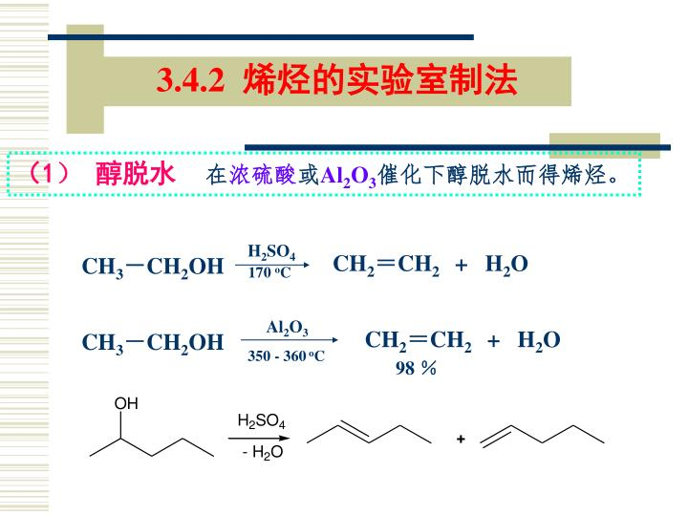
28.6 烯烃的来源和制取
裂解石油（石油裂化）pg87：
最廉价、最丰富的小分子烯烃的来源
例：C₁₆ H₃₄ C₇H₁₆ + 3 CH₂=CH₂ + CH₂=CHCH₃
醇脱水法
裂解

Slide 52
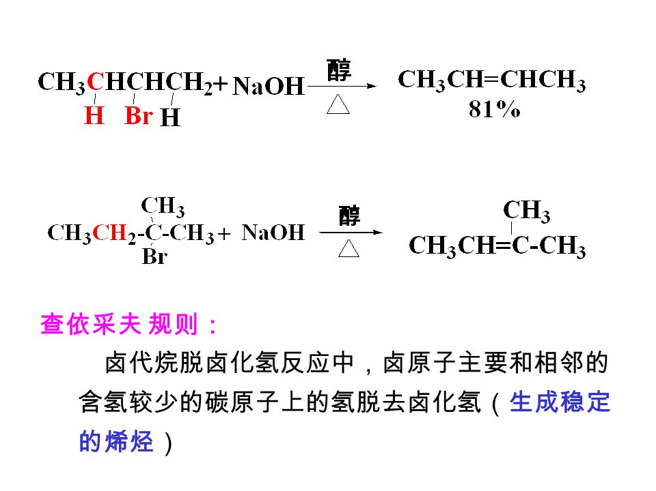
28.6 烯烃的来源和制取
卤代烷脱卤化氢法
+ NaBr + H₂O
+ NaBr + H₂O
欺负H少的规则

Slide 53
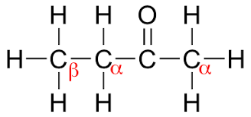
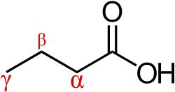
28.6 烯烃的来源和制取
卤代烷脱卤化氢法
消去反应： 在一定条件下从一个有机分子中脱去一个或几个小分子，生成不饱和化合物的反应。
β-消去（1,2-消去）：脱卤化氢反应中H从β碳原子上脱去的反应。
何谓α碳原子、β碳原子、γ碳原子、 α氢、β氢等？

Slide 54
28.6 烯烃的来源和制取
乙烯
石油工业重要基础原料
植物生长的调节剂
可作为水果催熟剂
延长果实花朵成熟期，用KMnO₄吸收乙烯

Slide 55
思考题 28f
B
D
3. （1）使乙烯转化为乙醇而无催熟作用。
（2）CH₂＝CH₂＋H₂ O CH₃CH₂OH
裂解

Slide 56
补充练习
乙烷→→→1,2-乙二醇
2-氯丙烷→→2-丙醇
2-丁醇→→丁烷
4. 1-溴丙烷→→2-溴丙烷→2,2-二溴丙烷
答案提示
1. 乙烷→氯乙烷→乙烯→ 1,2-乙二醇
2. 2-氯丙烷→丙烯→2-丙醇
3. 2-丁醇→2-丁烯→丁烷
4. 1-溴丙烷→丙烯→2-溴丙烷→2,2-二溴丙烷

Slide 57
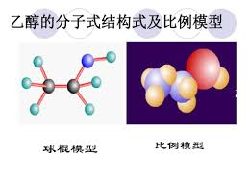
选择题
D
A 为球棍模型
B Na₂S离子化合物
C CH₂＝CH₂
2. D

Slide 58
选择题
3. A
主链4个碳原子：
丁烯(1-丁烯，顺/反-2-丁烯)
含一个甲基的丁烯(2-甲基-1-丁烯、 3-甲基-1-丁烯、 2-甲基-2-丁烯)
含两个甲基的丁烯(2,3-二甲基-2-丁烯， 2,3-二甲基-1-丁烯， 2-乙基-1-丁烯， 3,3-二甲基-1-丁烯)
因此此单烯烃的碳总数为6。
碳数为6、主链为4个碳原子的烷烃有：
2,3-二甲基丁烷， 2,2-二甲基丁烷
Ans： A

Slide 59
选择题
4. A 丁烯，环丁烷
C SiO₂晶体有多种晶型
D 红磷、白磷、黑磷、紫磷
Ans: B
5. C
6. A
B 3,3-二甲基-1-丁烯
C 4-甲基-2-戊烯
D 2-甲基-1-丁烯

Slide 60
选择题
7. 乙烯实验式CH₂
A CH₃ , CH₂ 含碳量较CH₂ 低
B CH, CH₂ 含碳量较CH₂ 高
C 都是CH₂ 含碳量与CH₂ 一样
D 都是CH含碳量较CH₂高
8. C 烯烃与卤化氢气体反应不是与其水溶液反应
A 反应较慢 B 生成1，2-二氯乙烷

Slide 61
选择题
9. C₂H₄ + 3 O₂ → 2 CO₂+ 2 H₂O
CH₄ + 2 O₂ → CO₂+ 2H₂O
共消耗氧气8L，生成的CO₂ 与水共11L
反应后混合气体体积=20L-8L +11L
Ans: B
10. C
溴水增加的质量=烯烃的质量，烯烃8.4g,烷烃1.6g
若A，甲烷0.1mol,丙烯0.2mol 16x1/3 + 42x2/3 ≠ 25
C 甲烷0.1mol,乙烯0.3mol 16x1/4 + 28x3/4 =25
2
6
4
4

Slide 62
选择题
11. B
12. D 乙烯式量28，空气平均分子质量=29，太接近
13. 此气态烃只能与1mol氯气发生加成反应，
即单烯烃
反应后的氯代烷与4mol氯气发生完全取代，
即含有4个H原子
Ans: A
14. A 无水乙醇与浓硫酸体积比=1：3
B 温度 170ºC
D 先取导管，才熄灭酒精灯，避免水槽的水倒流
Ans: C

Slide 63
问答题 （1，2，3）
(1) 2,5-二甲基-3-己烯
(2) 2,3-二甲基-1-己烯
(3) 2,6-二甲基-4-乙基辛烷
(1) CH₃CH=CH₂ + Br₂+H₂O → CH₃CHBrCH₂OH + HBr
CH₃CH₂CH=CH₂ + HCl → CH₃CH₂CHClCH₃

Slide 64
问答题
3.A燃烧后 n(CO₂) : n(H₂O)= 1:2
则A中的 n(C) : n(H) = 1:4
A 为CH₄
B 的式量 = 16x3.5
=56
B 分子式为 C₄H₈

Slide 65
问答题
4. (1)CH₃CH₂OH CH₂＝CH₂↑＋H₂O
CH₂＝CH₂ + Br₂ → CH₂BrCH₂Br
(2) b中水面会下降，玻璃管中的水柱会上升，
甚至溢出。
(3) 除去乙烯中带出的酸性气体。
(4) ①乙烯发生（或通过液溴）速度过快。
②实验过程中，乙醇和浓H₂SO₄的混合液没有迅速达到170℃。
5. 依据各物质名称写出其分子式，然后依据质量守恒，写出反应方程式。

Slide 66
问答题
6. 因两气态烃碳数相同，且 aL 烃燃烧生成2aL CO₂
表示气态烃的碳原子数为 2。
它们是乙烷和乙烯
设 C₂H₆ xL , C₂H₄ (a-x)L
1L C₂H₆燃烧能生成 3L水
1L C₂H₄燃烧能生成 2L水
3xL + 2(a-x)L = 2.4aL
x= 0.4a
答： 混合气体中C₂H₆ 的体积占40%， C₂H₄占60%

